Slide 1
Parallel Error Detection Using Heterogeneous Cores
Sam Ainsworth, Timothy M. Jones
University of Cambridge, UK

Slide 2
硬件故障，包括暂时故障和永久故障
背景
而复制主流的无序核心的能源、散热和面积成本太高，不切实际。
经典的解决方法
Ⅰ.（lock-step-core）单独的同步 CPU 上运行程序的副本，并在硬件中比较
Ⅱ.冗余多线程，同一核心上的同步线程用于运行程序的两个副本，并对结果进行比较
核心内的永久性故障只能通过添加额外的逻辑来检测，并且与没有错误检测的相同代码相比，性能也显着降低，不切实际。

Slide 3
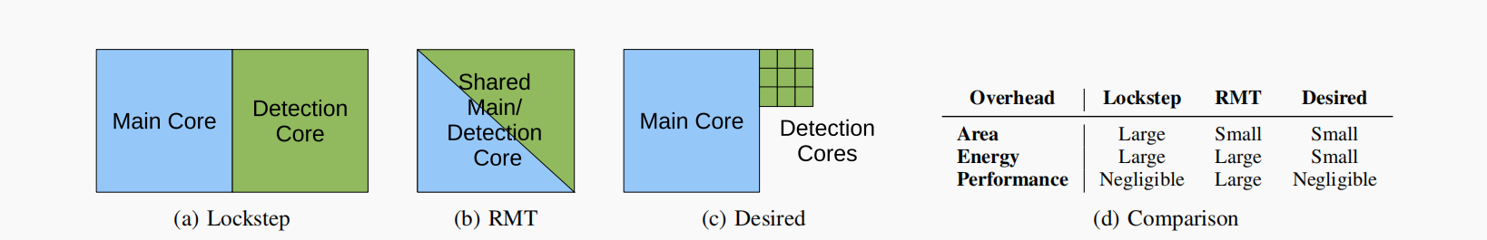
本文的解决方法
开发了一种新方案，可以实现任何程序的错误检测的并行化，使我们能够利用主核和检查核之间的异构性，以较小的面积、功耗和性能开销实现完整的错误检测

Slide 4
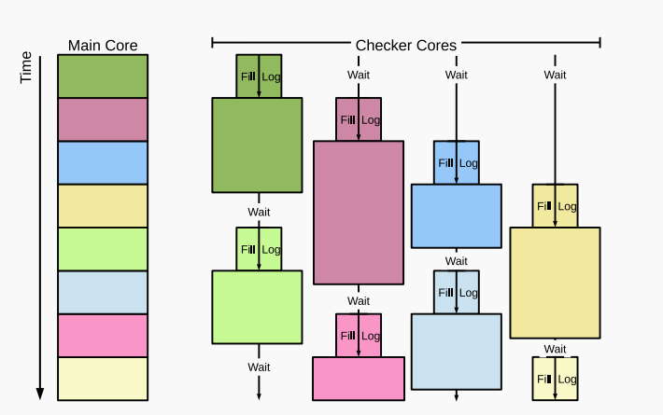
并行错误检测
为了实现并行检测，我们采用周期寄存器检查点（periodic register checkpoints）并使用它们来生成多个检查线程，这些线程重复两个检查点之间的所有计算，异步且并行执行，彼此独立
在原始执行期间,我们记录load和store的值和address,并记录于日志中，然后将其分成多个段，每个段由不同的检查核并行检查,日志段和检查核之间存在一对一的映射
使用寄存器检查点将动态执行从主核拆分为小指令流。它们在几个小检查核之上再次运行，以验证执行情况

Slide 5
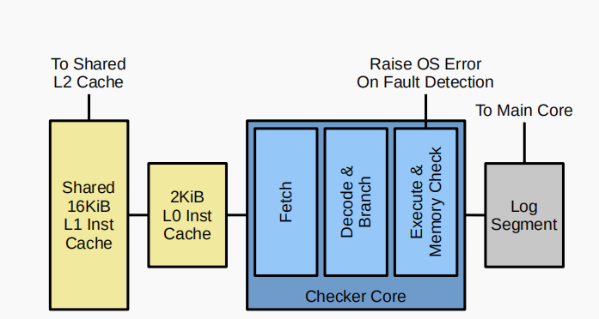
检查核
Ⅰ.我们的每个小检查核必须实现与主核相同的 ISA，以便所有核心都可以执行相同的指令
Ⅱ.检查核之间共享L1指令缓存，连接到主核的L2缓存，以及每个检查核有一组非常小、独有的L0指令缓存
Ⅲ.检查核从PC检查点开始，它执行原始指令，但通过查找日志段中的下一个值并在硬件中检查address是否匹配来读取load值,对于store，硬件逻辑检查address和store的值，以确保它们与日志中的相同
Ⅳ.检查核仅日志中的数据，而不是主内存中的数据，并且对该结构的所有访问都是顺序的，因此不需要数据缓存

Slide 6
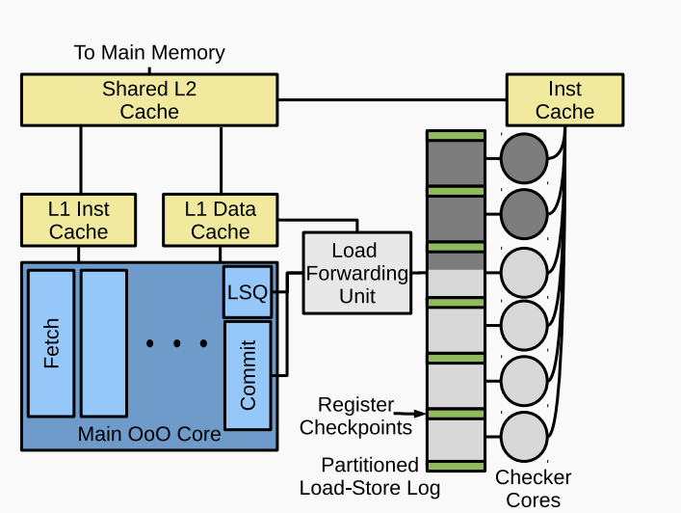
Load转发单元（Load Forwarding Unit）
主核和检查核读取相同的内存address。然而，检查核的执行落后于主核。这意味着当检查核读取内存中的值时，它们可能与主核读取的值不同，从而导致不正确的执行。因此，我们将主核的load结果转发到 SRAM 日志中，以供检查核读取
存在的问题：load的值直接从主核转发到日志会引入一个漏洞窗口。如果在转发该值之前主核中的寄存器中load的值发生错误，则该错误将在检查核中重复。
解决方法：添加一个load转发单元。来自缓存的load会立即复制并store在该表中，然后在提交时转发到Load-Store Log。这可以防止主核load的任何错误传播到检查核中

Slide 7
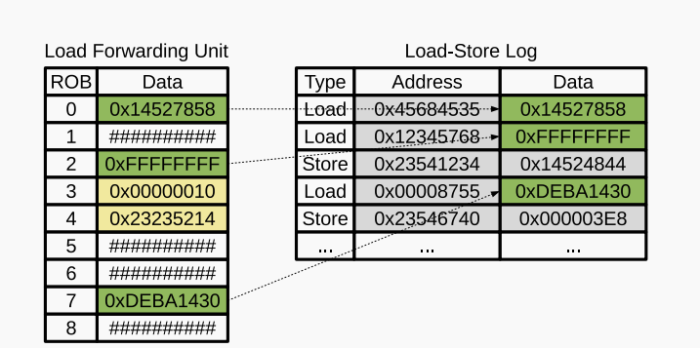
Load转发单元（Load Forwarding Unit）

Slide 8
分区Load-Store 日志
我们使用 SRAM 日志结构来转发load数据以及store的address和值，以便与检查核计算的数据进行检查以进行错误检测，由于只转发架构状态（指令），我们必须在架构指令的开头启动每个检查核，即添加启动指令，该指令可能是一个宏操作
存在的问题：Load-Store 日志段中的空闲条目少于最大可能宏操作所需的条目时，会出现问题
解决的方法：则我们必须将当前执行的宏操作引起的所有Load-Store到下一个Load-Store日志条目中即直接开始填充新的日志段

Slide 9
Memory 系统
存在的问题：并行错误检测，错误的修正
解决的方法：允许潜在错误的data逃逸到内存中，并在必要时让错误处理软件进行纠正或者硬件上直接重启，不去纠正软件，因此不需要回滚修正

Slide 10
检测的权衡
存在的问题：我们将Load-Store日志划分为多个段来实现检查并行性，每次我们填充一个段时，都必须在主核心内采取架构寄存器检查点，若段比较小，则这涉及大量的寄存器使用
随着段变大，填充每个段所需的时间也会增加，这对片上store要求有明显的影响，且检查核检查它所需的时间也会增加，因此增加了检测的平均延迟
解决的方法：进行合适的权衡

Slide 11
中断
存在的问题：主核的中断可能会影响主核实际Load-Store的和检查核验证的Load-Store Log不同
解决的方法：Ⅰ.我们通过在中断边界上创建提前的寄存器检查点来完成基于中断的日志段
Ⅱ.是当中断事件到达主核心的提交阶段时将其插入到Load-Store Log中

Slide 12
系统错误
存在的问题：某些错误会导致应用程序在检查之前就已经提前终止，如段错误(segmentation faults)
解决的方法：为了避免这种情况的出现，我们推迟应用程序进程的终止，直到检查核完成检测执行。如果检查出错误，我们终止程序。否则，操作系统会发出故障检测错误，由应用程序处理，并使用默认处理程序终止进程（即检查核的报错优先级很高）

Slide 13
过度检测
存在的问题：检查错误会添加冗余逻辑，必然会导致系统内出现更多错误，由于存在了更多组件，每个组件都可能引入新的故障。检查电路中的错误虽然不会影响主程序。但是，在检测到故障时，我们无法验证主核心和检查核中哪一个产生了错误的结果（检测组件中的错误由于其小面积，所以比主核心中的错误少很多）
解决的方法：为了让我们的系统捕获所有错误，因此，我们必须报告错误。我们需要检查所有store、所有load的address以及每个日志段末端的寄存器检查点我们可以组合每个单独的检查来覆盖整个程序

Slide 14
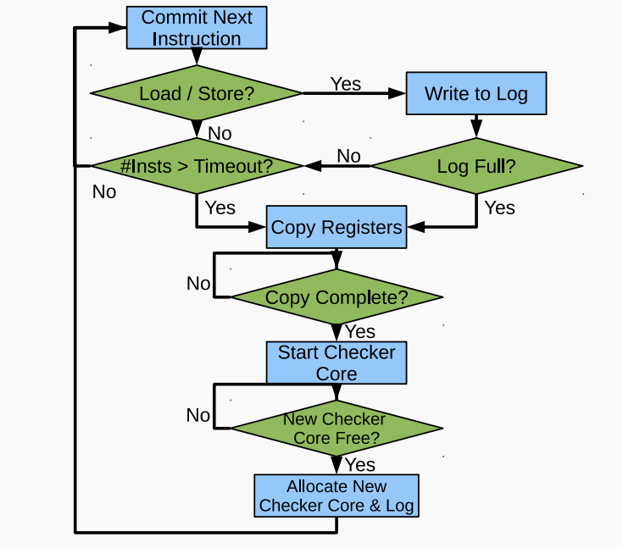
超时检查
存在的问题：开始检查指令流的主要方法是填充Load-Store日志段，虽然这最大化了固定大小的Load-Store Log的利用率，但在某些情况下我们可能希望尽早触发检测，例如，主核心可能错误地进入没有load或store的无限控制流循环，这意味着日志段永远不会被填充，并且不会发出新的检查
解决的方法：为了解决这个问题，我们引入了一个超时值，它对应于每个日志段的流中的最大指令数。因此，当主核心填充满Load-Store Log或达到该最大指令计数时，在检查核上开始检查

Slide 15
模拟仿真实验
模拟仿真实验下，通过对各种基准进行评估，以 1GHz 运行的 12 个小型检查核提供了足够的性能，可将平均减速限制在 1.75%（最大 3.4%）。每个评估基准的平均错误检测延迟平均为 770 纳秒，99.9% 的所有Load-Store Log在 5000 纳秒内检查完，并且所有检查在 45 微秒内完成，虽然这比锁步系统要大，但该检查方法大大减少了芯片面积和功耗

Slide 16
芯片检查的相关工作
A. 锁步方式
B. 冗余多线程硬件
C. 软件方案
D. 混合方案
E. 异质性结构核
F. 其他硬件方案

